Slide 1
数据类型
Python语言的数据类型包括整型、浮点型、字符串、布尔型和空值
整型（int）
整型的取值为整数，有正有负，如 2，-666，666 等。在科比投篮数据集中，shot_id、game_event_id、game_id、loc_x、loc_y、minutes_remaining、period、playoffs、seconds_remaining、shot_distance、shot_made_flag、team_id都是整型变量

Slide 2
浮点型（float）
浮点型的取值为小数，当计算有精度要求时被使用,由于小数点可以在相应的二进制的不同位置浮动，故而称为浮点数
如 3.14，-6.66 等，但是如果是非常大或者非常小的浮点数，就需要使用科学计数法表示，用 e 代替 10 。科比投篮数据集中的 lat 和lon 为浮点型变量。

Slide 3
字符串（str）
字符串（str）
字符串是以两个单引号或两个双引号包裹起来的文本
字符串 Jump Shot 包括 J，u，m，p，空格，S，h，o，t 这9个字符

Slide 4
转义字符：字符串里常常存在一些如换行、制表符等有特殊含义的字符，这些字符称之为转义字符
比如 \n 表示换行， \t 表示制表符，Python还允许用 r“ ” 表示“ ”内部的字符串默认不转义

Slide 5
布尔型（bool）
布尔型（bool）
布尔型只有 True 和 False 两种值。比较运算和条件表达式都会产生 True 或 False

Slide 6
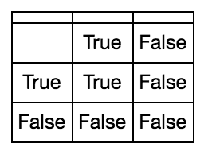
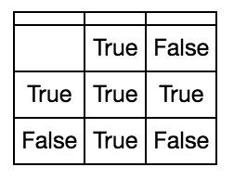
布尔型（bool）
布尔值可以进行 and 、 or 和 not 运算， and 和 or 运算分别用 & 和 | 表示
and 运算
or 运算

Slide 7
布尔型（bool）
not 运算为非运算，即把 True 变成 False ， False 变成 True 。

Slide 8
空值（NoneType）
空值是Python里一个特殊的值，用 None 表示，一般用 None 填充表格中的缺失值
使用 type() 函数来获取某值的类型
Notes:
python 2.x有分int和long，int就是一般说四字节那种，long是大数型没限制看机器能力，绝大部分情况下int都会自动转long，所以不报错。3.x后不再区分这两种统称int...

Slide 9
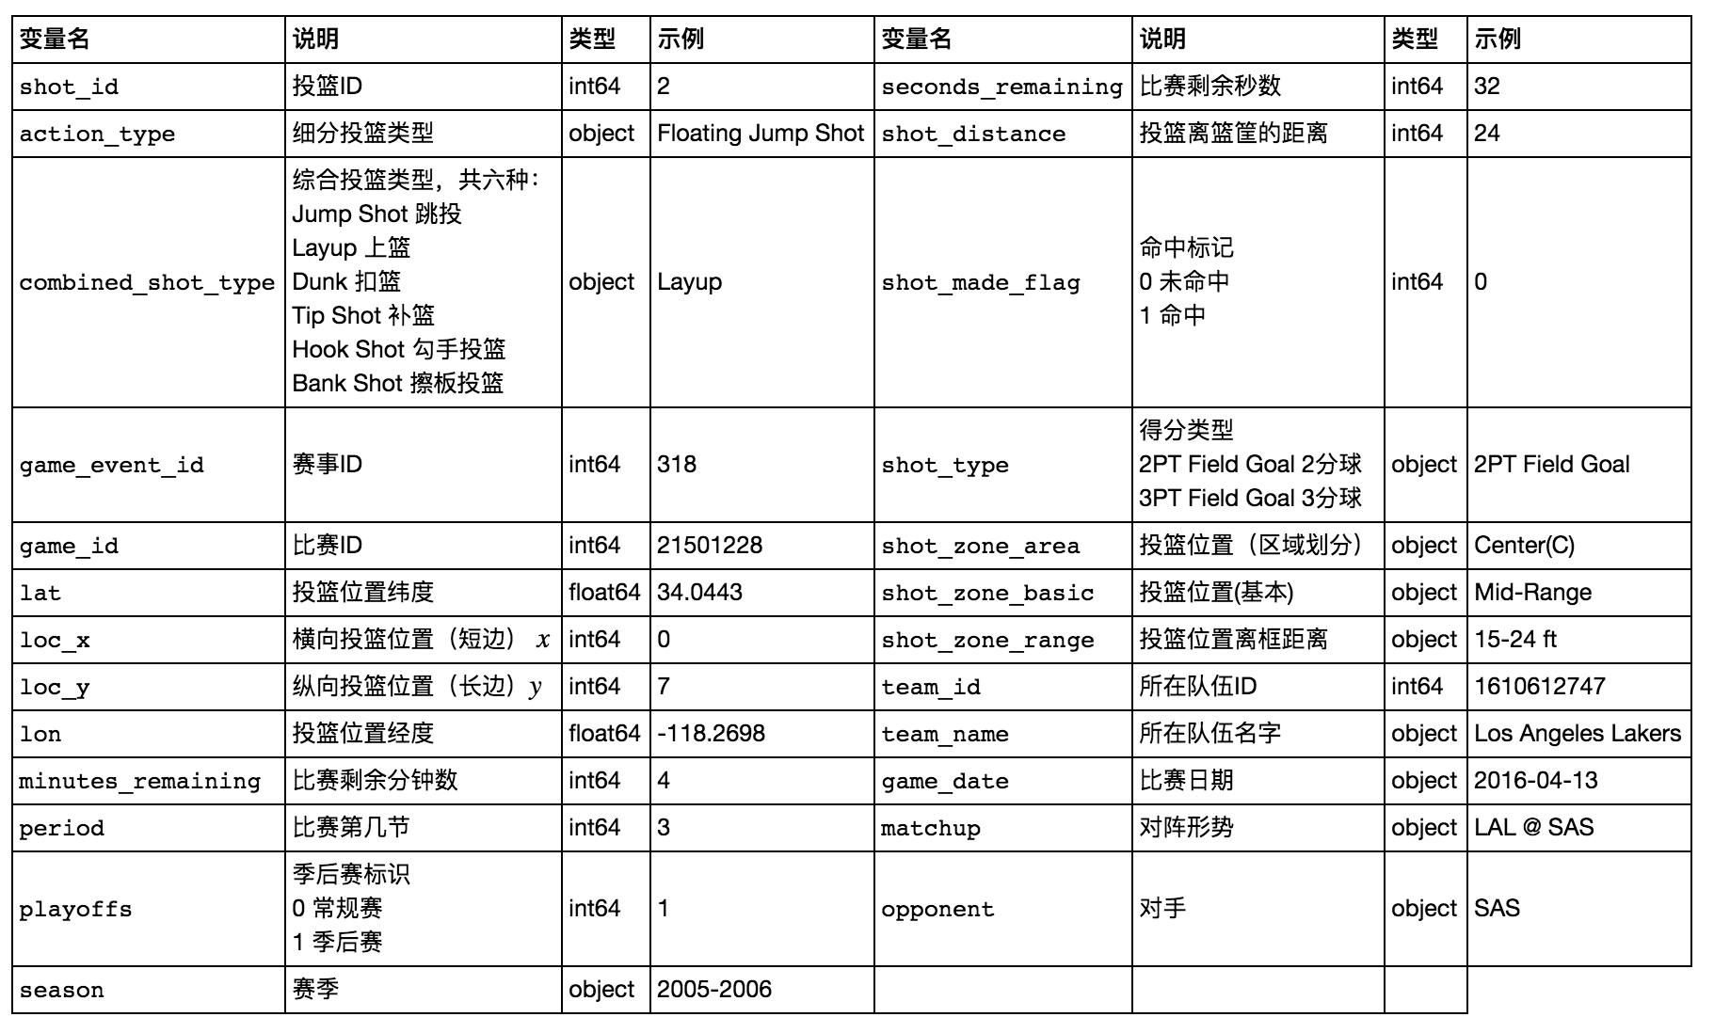
数据集变量的数据类型总结
int64、float64分别表示64位的整型和64位的浮点型

Slide 10
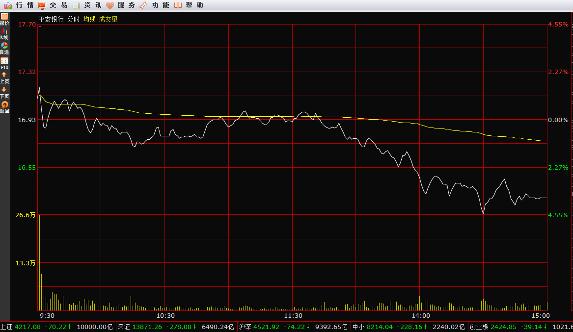
日期数据类型
还有一种特殊的数据类型——日期类型
这种类型数据在金融、交通等领域十分常见，我们将在日期数据的处理这一部分对这一类型的数据分析进行详细讲解

Slide 11
类型转换
函数 int()、float()、str() 和 bool() 分别用于将变量转换成整型、浮点型、字符串和布尔型变量

Slide 12
某些变量无法转换成数值型变量

Slide 13
只有在变量值为 0 时，bool 转换的结果才为 False：

Slide 14
除了使用 type() 外，我们还可以使用 isinstance() 来获得数据类型

